Slide 1
TIS13531 METODOLOGI PENELITIAN
Minggu 13 - Implementasi dan Hasil

Slide 2
Sub-Menu
Bab 4 Implementasi Metode
Skenario (Eksperimen)
Eksekusi Pengumpulan Data
Analisis Data
Kesimpulan Analisis
Implementasi Algoritma
Pengujian

Slide 3
Sub-Menu
Bab 5 Hasil dan Analisis
Penjelasan Hasil

Slide 4
Bab 4 - Skenario
Di bab 4 ini hendaknya mahasiswa menjelaskan rencana yang akan dilakukan sebelum menjalankan penelitian
Bagi eksperimen maupun observasi, skenario apa yang akan dilakukan bisa dijelaskan di sini.
Skenario bisa berupa tatanan, serta variabel apa yang ikut serta.

Slide 5
Bab 4 - Skenario
Jika eksperimen atau observasi di bidang jaringan, hal-hal yang bisa diikutkan adalah perangkat-perangkat keras yang digunakan, serta konfigurasi kabel secara fisik.
Meskipun nanti eksekusinya menggunakan simulasi

Slide 6
Bab 4 - Skenario
Selain hal-hal fisik, konfigurasi perangkat atau lebih mudahnya konfigurasi software juga dapat disertakan di sini.
Konfigurasi software di bidang jaringan bisa berupa konfigurasi router.
Sedangkan untuk bidang lainnya bisa merujuk ke sistem operasinya.

Slide 7
Bab 4 - Skenario
Singkatnya bisa seperti ini:
Penjelasan Skenario
Konfigurasi Hardware
Konfigurasi Software
Jadi bagian pertama ini menyangkut ke persiapan pertama sebelum eksekusi dimulai

Slide 8
Bab 4 - Skenario
Sebaiknya dalam penjelasan konfigurasi dilakukan per hardware dan per software.
Jika ada 4 hardware yang digunakan, jelaskanlah ke empat konfigurasi hardware tersebut.
Penjelasan dapat berupa gambar untuk membantu penjelasan

Slide 9
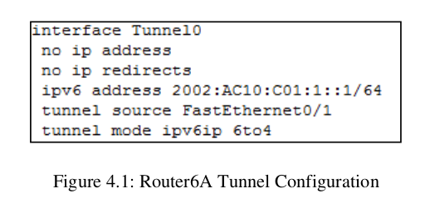
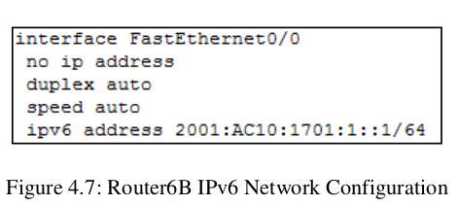
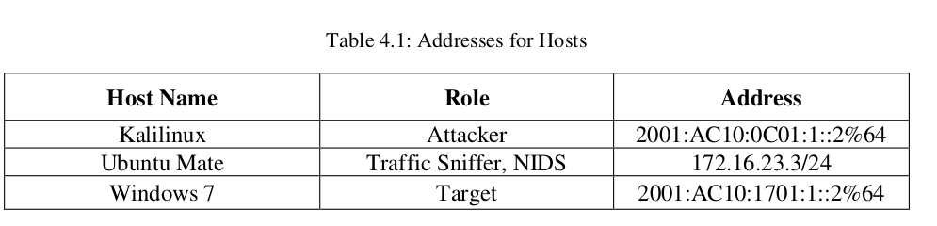
Bab 4 - Skenario
Contoh:

Slide 10
Bab 4 - Pengumpulan Data
Di bagian ini mahasiwa harus menjelaskan proses pengumpulan data dengan skenario yang sudah ditetapkan
Tergantung dari bidang dan metode pengumpulan data, proses pengumpulan data di sini bisa berbeda satu dengan yang lainnya

Slide 11
Bab 4 - Pengumpulan Data
Untuk bidang jaringan, pengumpulan data bisa didapatkan menggunakan observasi/eksperimen.
Dijelaskan bagaimana data itu bisa di dapatkan sebagai data penelitian

Slide 12
Bab 4 - Pengumpulan Data
Untuk bidang jaringan, pengumpulan data bisa didapatkan menggunakan observasi/eksperimen.
Dijelaskan bagaimana data itu bisa di dapatkan sebagai data penelitian
Jumlah data tergantung dari berapa banyaknya skenario yang ditentukan

Slide 13
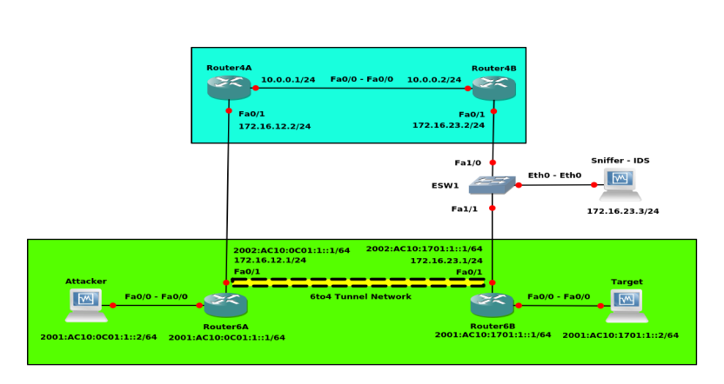
Bab 4 - Pengumpulan Data
Contoh:

Slide 14
Bab 4 - Pengumpulan Data
Jangan lupa untuk memperlihatkan data yang telah didapatkan.
Biasanya data yang didapatkan harus di pra-proses terlebih dahulu untuk memudahkan pengolahan nantinya
Data bisa disajikan dalam bentuk tabel, jangan lupa untuk memberikan atribut untuk tiap kolom

Slide 15
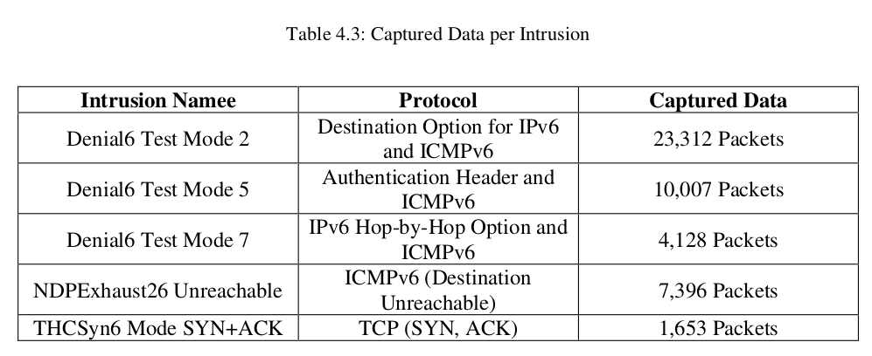
Bab 4 - Pengumpulan Data
Contoh:

Slide 16
Bab 4 - Analisis Data
Analisis Data dilakukan untuk mencari karakteristik lebih lanjut dari data tersebut.
Atau bisa juga untuk menarik sebuah hipotesis sementara sebagai indikator
Tergantung algoritma yang akan digunakan, data ini bisa membantu pembuatan software atau diolah layaknya data mining.

Slide 17
Bab 4 - Analisis Data
Hipotesis
Diproses
dengan
Algoritma
Data
Sebagai
Petunjuk
Pengembangan

Slide 18
Bab 4 - Analisis Data
Jumlah analisis sebaiknya sesuai dengan jumlah skenario yang dijalankan.
Dikarenakan tiap-tiap skenario menghasilkan data yang berbeda-beda
Jangan lupa memberikan kesimpulan analisis di akhir sub-bab

Slide 19
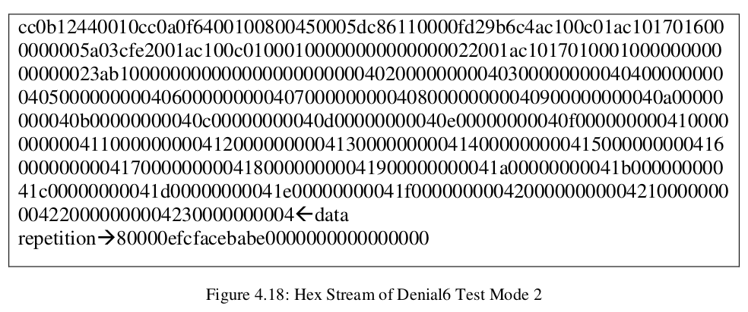
Bab 4 - Analisis Data
Contoh Data Skenario 1:

Slide 20
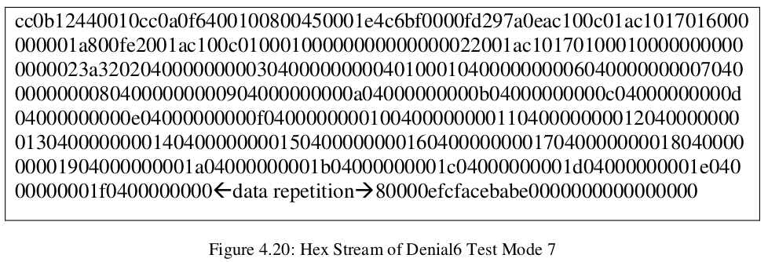
Bab 4 - Analisis Data
Contoh Data Skenario 2:

Slide 21
Bab 4 - Implementasi
Implementasi yang dimaksudkan di sini adalah implementasi algoritma terhadap data.
Ada dua kemungkinan yang bisa dilakukan:
Data diproses dengan algoritma (Data mining)
Data digunakan sebagai petunjuk untuk algoritma ketika digunakan.

Slide 22
Bab 4 - Implementasi
Ilustrasi:
Proses
Algoritma
Hasil:
Akurasi
Data
Hasil:
Sistem
Petunjuk
Algoritma

Slide 23
Bab 4 - Implementasi
Ilustrasi dapat dijelaskan dengan:
Flowchart (untuk development sistem), algoritma harus diperlihatkan di bagian prosesnya
Prototype sketsa, desain aplikasi, dan lain-lain.
Tetapi diagram lebih diutamakan

Slide 24
Bab 4 - Implementasi
Ilustrasi dapat dijelaskan dengan:
Flowchart (untuk development sistem), algoritma harus diperlihatkan di bagian prosesnya
Prototype sketsa, desain aplikasi, dan lain-lain.
Tetapi diagram lebih diutamakan

Slide 25
Bab 4 - Implementasi
Flowchart
Jelaskan proses sistem secara umum terlebih dahulu
Secara perlahan bisa masuk ke proses spesifik

Slide 26
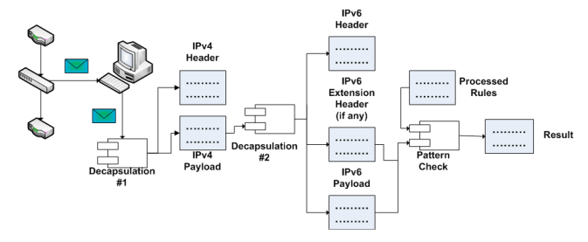
Bab 4 - Implementasi
Flowchart

Slide 27
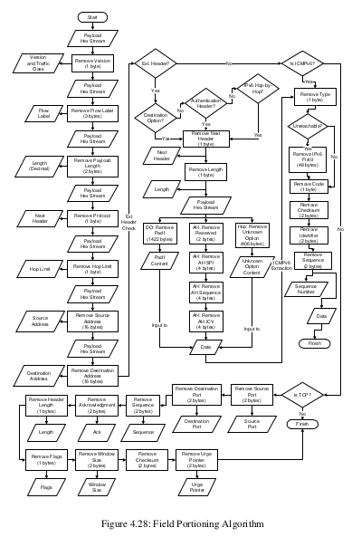
Bab 4 - Implementasi
Flowchart

Slide 28
Bab 4 - Implementasi
Implementasi untuk Data mining bisa menggunakan aplikasi dari orang lain atau membuat sendiri.
Kelebihan aplikasi orang lain: pekerjaan lebih mudah, tapi nilai dari TA itu sendiri bisa kurang
Kelebihan aplikasi sendiri: memerlukan untuk membuat, tapi nilai TA bisa meningkat

Slide 29
Bab 4 - Implementasi
Implementasi untuk Data mining bisa menggunakan aplikasi dari orang lain atau membuat sendiri.
Kelebihan aplikasi orang lain: pekerjaan lebih mudah, tapi nilai dari TA itu sendiri bisa kurang
Kelebihan aplikasi sendiri: memerlukan untuk membuat, tapi nilai TA bisa meningkat

Slide 30
Bab 4 - Implementasi
Meminta bantuan orang lain untuk membuat sistem itu boleh-boleh saja namun:
Jangan lupa untuk mempelajarinya juga.
Jika tidak, mahasiswa bakal cuma bisa diam ketika ditanya penguji

Slide 31
Bab 4 - Implementasi
Website pembantu gambar:
https://www.draw.io

Slide 32
Bab 4 - Pengujian
Sub-bab ini adalah bagian akhir dari bab 4
Mahasiswa harus menjelaskan proses pengujian implementasi yang didapatkan
Ada berbagai cara untuk melakukan pengujian

Slide 33
Bab 4 - Pengujian
Cara termudah:
Bandingkan dengan algoritma lain/program lain yang mempunyai kemampuan/fungsi yang sama
Cara susah:
Menggunakan test suite seperti: brute force attack, atau dictionary attack untuk kriptografi

Slide 34
Bab 4 - Pengujian
Hal yang dapat dibandingkan bisa berupa:
Akurasi
Keampuhan fungsi program
Kinerja
Keamanan

Slide 35
Bab 4 - Pengujian
Hasil pengujian bisa dijelaskan secara lebih detail di Bab 5, di mana penjelasan hasil, pengujian, dan pembuktian hipotesis bisa dilakukan.

Slide 36
Bab 5 - Hasil dan Analisis
Di bab ini, hanya hasil dan analisisnya yang dijelaskan.
Hasil yang dijelaskan adalah hasil dari implementasi algoritma, dijelaskan secara detail dan tambahkan tabel dan gambar jika perlu.
Gambar bisa berupa screenshot sebagai pembuktian hasil yang didapat.

Slide 37
Bab 5 - Hasil dan Analisis
Di bab ini, hanya hasil dan analisisnya yang dijelaskan.
Hasil yang dijelaskan adalah hasil dari implementasi algoritma, dijelaskan secara detail dan tambahkan tabel dan gambar jika perlu.
Gambar bisa berupa screenshot sebagai pembuktian hasil yang didapat.

Slide 38
Bab 5 - Hasil dan Analisis
Hasil pengujian juga dapat dijelaskan di sini, gunakan tabel untuk memperlihatkan perbandingan hasil implementasi algoritma dengan algoritma pembanding
Gunakan tabel untuk mempermudah

Slide 39
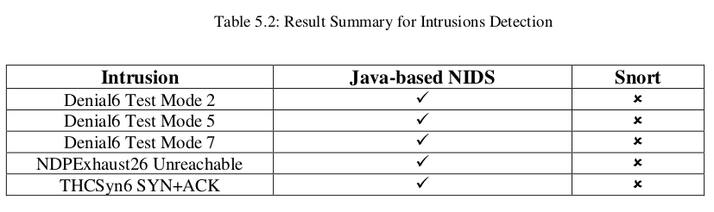
Bab 5 - Hasil dan Analisis
Ilustrasi:

Slide 40
Bab 5 - Hasil dan Analisis
Ilustrasi:

Slide 41
Terima Kasih

